Slide 1


מועד פתיחת תיק פינוי מושכר
מתי ניתן לפתוח תיק לפינוי מושכר?
6(ג1) על אף האמור בסעיף קטן (ב), רשאי זוכה להגיש בקשה לביצוע פסק דין לפינוי מושכר לאחר שחלפו 15 ימים מיום מתן פסק הדין או מיום המצאתו של פסק דין לחייב כאמור באותו סעיף קטן, ובלבד שאם נקבע בפסק הדין מועד לביצועו – חלף אותו מועד.

Slide 2
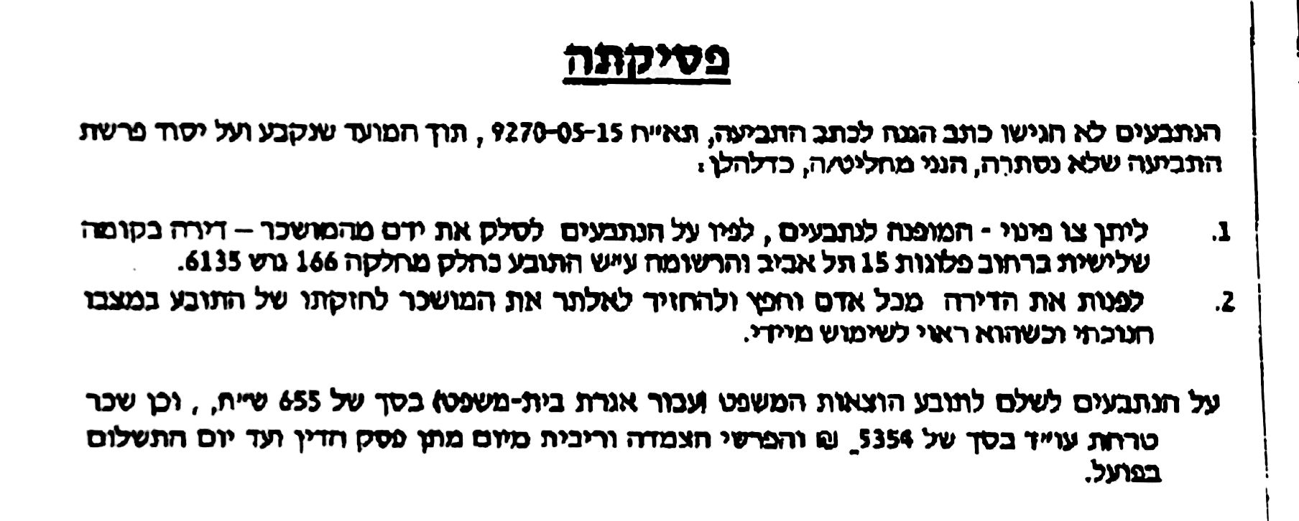
דוגמת פס"ד לפינוי מושכר וכספי

Slide 3
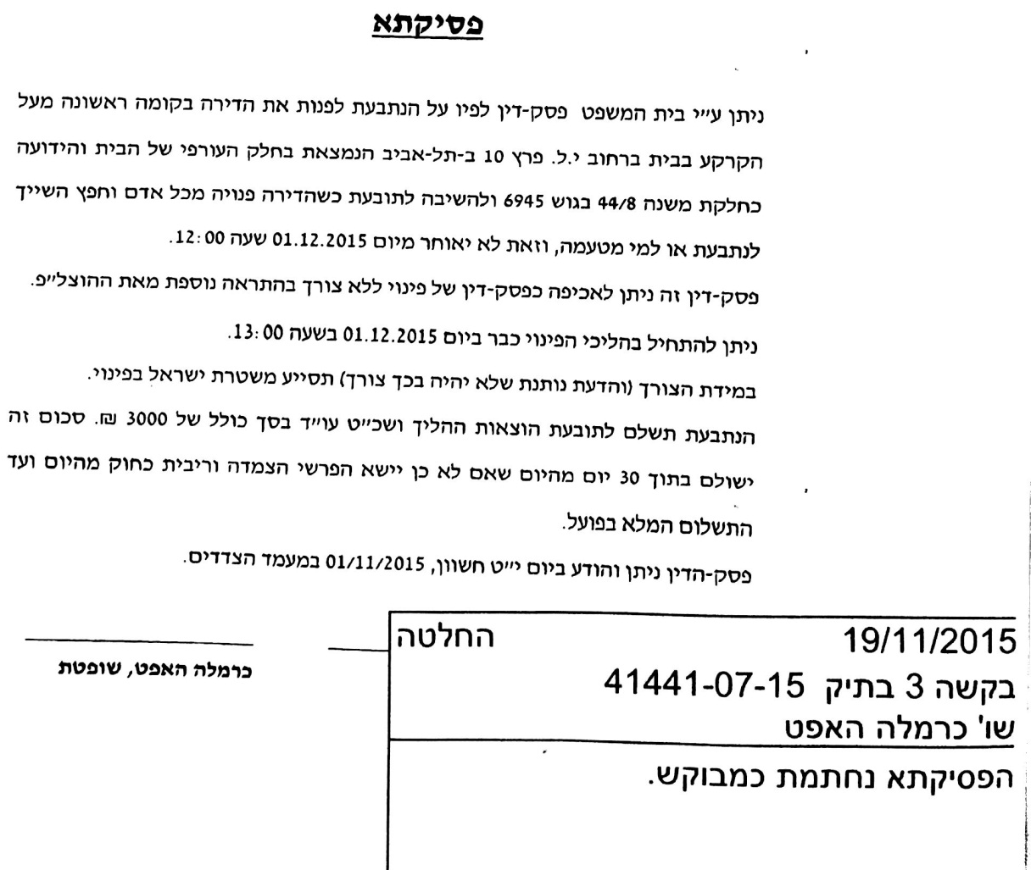
דוגמא לפסק דין פינוי מיידי
Notes:
ללא המצאת הודעת פינוי

Slide 4
פתיחת התיק לביצוע פסק דין לפינוי מושכר
מסמכים המצורפים לבקשה :
טופס 209, בקשה לביצוע פס"ד, כשהוא מלא וחתום כדין.
עותק של פס"ד מאושר ע"י בימ"ש.
אישור המצאה של פס"ד - במקרים בהם פס"ד ניתן שלא במעמד
החייב והזוכה נדרש להמציא לחייב את פסק הדין.
ייפוי כח.
כתובת החייב צריכה להיות תואמת לכתובת הפינוי כמופיע בפס"ד.
Notes:
קישור לטופס 209 בקשה לביצוע פס"ד לפינוי מושכר 36

Slide 5
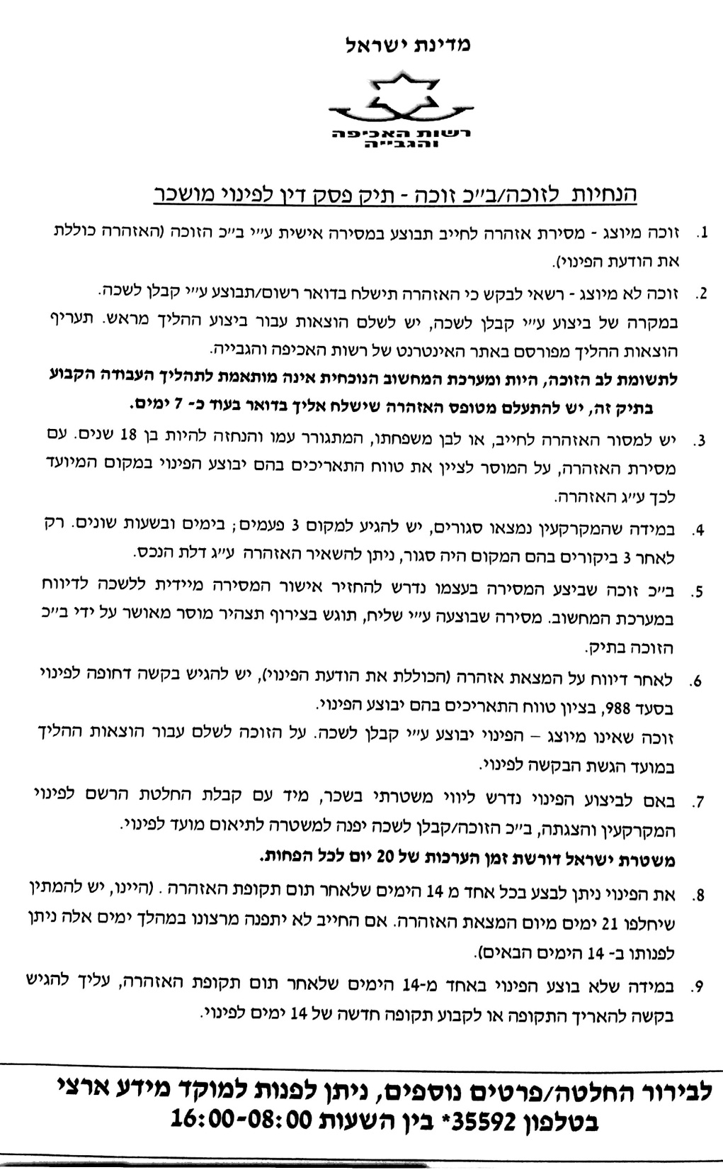

הנחיות לב"כ זוכה

Slide 6
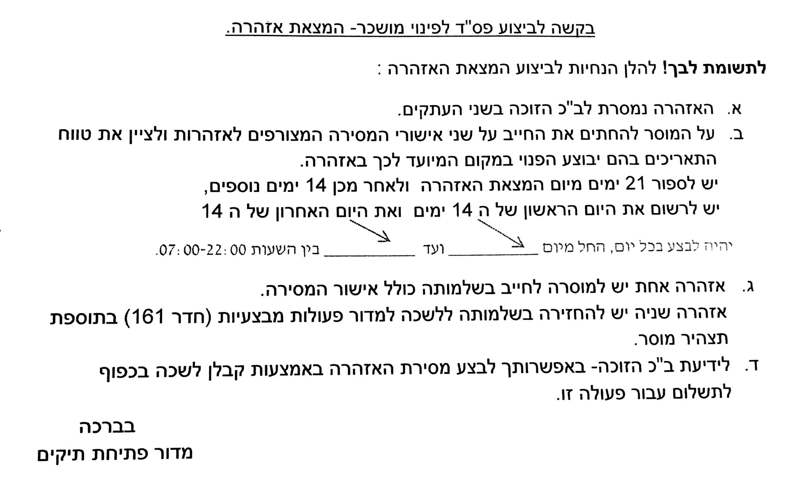
אופן ביצוע המצאת האזהרה

Slide 7

המצאת אזהרה
7(א2) הוגשה בקשה לביצוע פסק דין לפינוי מושכר, תכלול האזהרה הודעה לחייב בשפה פשוטה וברורה, כי אם לא ימלא אחר פסק הדין בתוך התקופה כאמור בסעיף קטן (א), תהיה למנהל לשכת ההוצאה לפועל סמכות להיכנס למקרקעין האמורים, לפנותם ולמסרם למי שזכאי לקבלם לפי פסק הדין, בהתאם להוראות סעיף 64.
Notes:
חשוב לציין שבמרבית התיקים החייבים מתפנים בכוחות עצמם

Slide 8
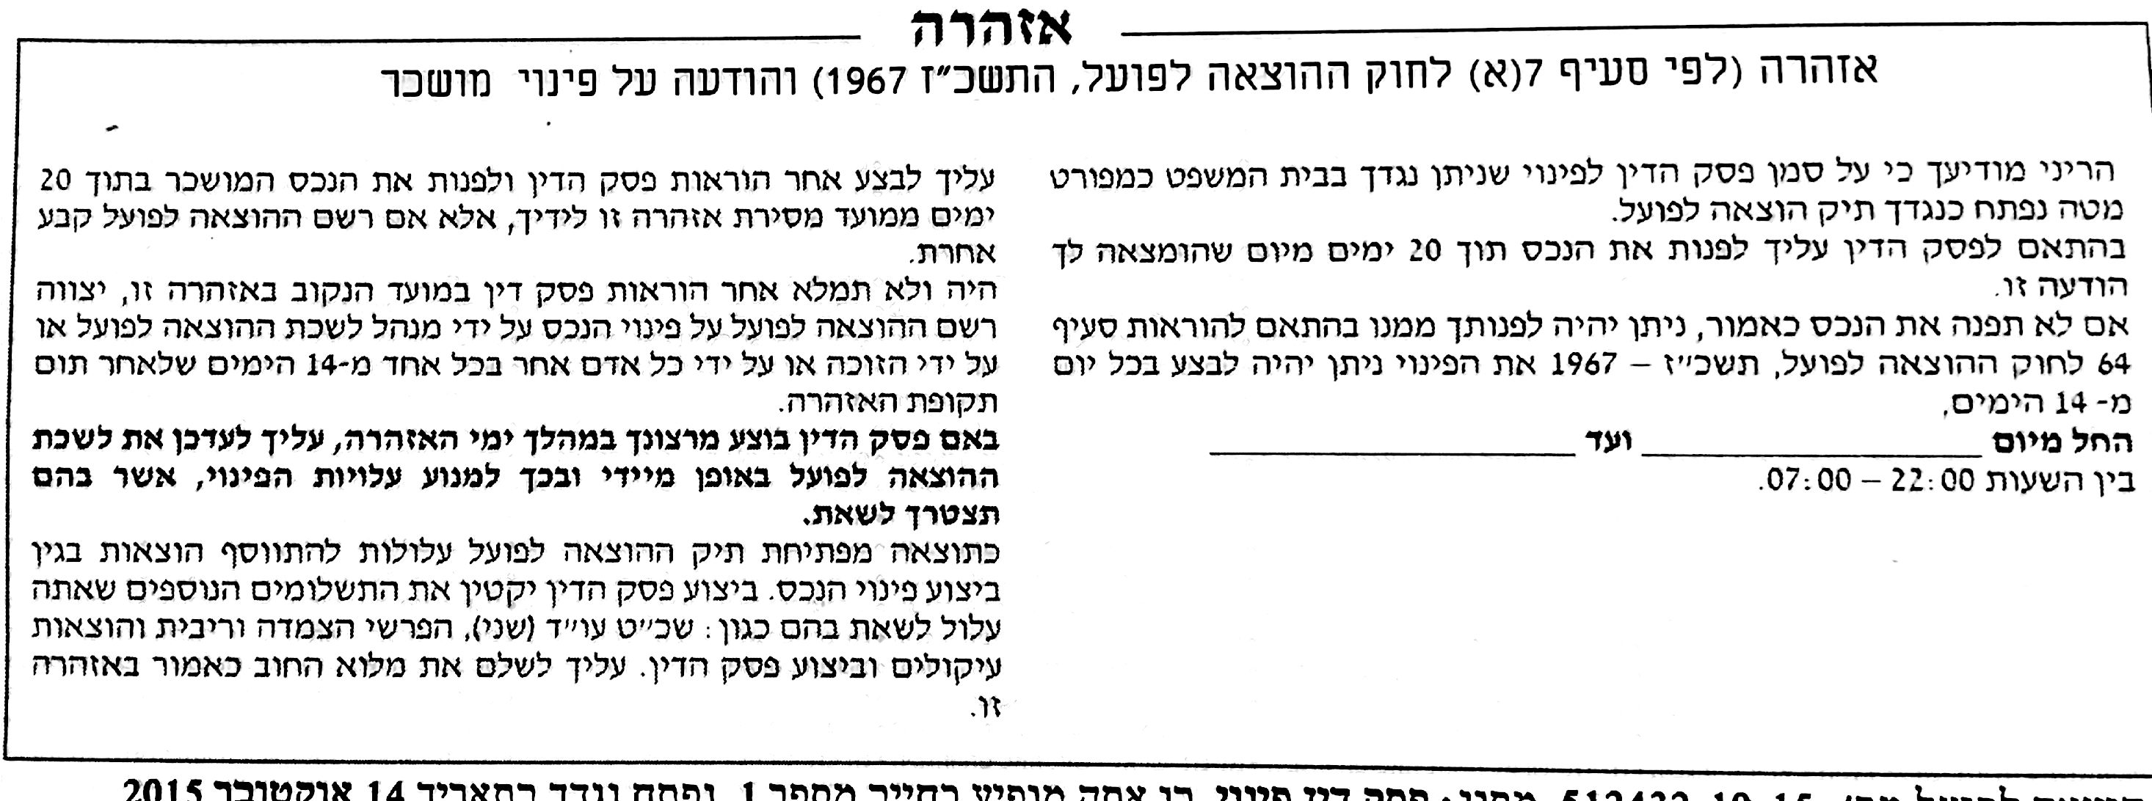
אזהרה + הודעת פינוי
Notes:
מטרות הלמידה:
מטרת העל: פקידי רשות האכיפה והגביה העוסקים בפתיחת תיקים יכירו לעומק את נוהל
העבודה עבור הודעת פינוי ופינוי.
מטרות ביניים
בסיום השיעור הלומדים:
יכירו את החוק והתקנות בתהליך הודעת פינוי ופינוי.
יכירו את תהליך קבלת הבקשה להודעת פינוי ותהליך הפינוי.
יכירו את אופן יישום החלטות בביצוע הליכי הפינוי.
משך ההדרכה: 120 דקות
אמצעים ועזרים להדרכה:
מצגת "צו עשה'"
מערך שיעור "צו עשה" (מסמך זה בגרסת 'עמוד הערות')
דף עבודה-הודעת פינוי., דף עבודה- כיצד נפעל בתיק וקבצי מסמכים מצורפים.
קלסר נהלים לכל הלומדים
כיתה עם מחשב ומקרן

Slide 9
המצאה לצד שלישי והדבקה על הדלת
7(ב) (2) על אף הוראות פסקה (1), המצאת אזהרה בבקשה לביצוע פסק דין לפינוי מושכר תומצא לחייב וכן לצד שלישי המחזיק במקרקעין או בחלק מהם, בדואר רשום עם אישור מסירה או במסירתו על ידי מנהל לשכת ההוצאה לפועל; היו המקרקעין נעולים או שלא היה אפשר להמציא את ההודעה כאמור ידביק מנהל לשכת ההוצאה לפועל את ההודעה על פתח המקרקעין או יקבע אותה עליהם ויערוך דין וחשבון על פעולתו.
Notes:
מטרות הלמידה:
מטרת העל: פקידי רשות האכיפה והגביה העוסקים בפתיחת תיקים יכירו לעומק את נוהל
העבודה עבור הודעת פינוי ופינוי.
מטרות ביניים
בסיום השיעור הלומדים:
יכירו את החוק והתקנות בתהליך הודעת פינוי ופינוי.
יכירו את תהליך קבלת הבקשה להודעת פינוי ותהליך הפינוי.
יכירו את אופן יישום החלטות בביצוע הליכי הפינוי.
משך ההדרכה: 120 דקות
אמצעים ועזרים להדרכה:
מצגת "צו עשה'"
מערך שיעור "צו עשה" (מסמך זה בגרסת 'עמוד הערות')
דף עבודה-הודעת פינוי., דף עבודה- כיצד נפעל בתיק וקבצי מסמכים מצורפים.
קלסר נהלים לכל הלומדים
כיתה עם מחשב ומקרן

Slide 10
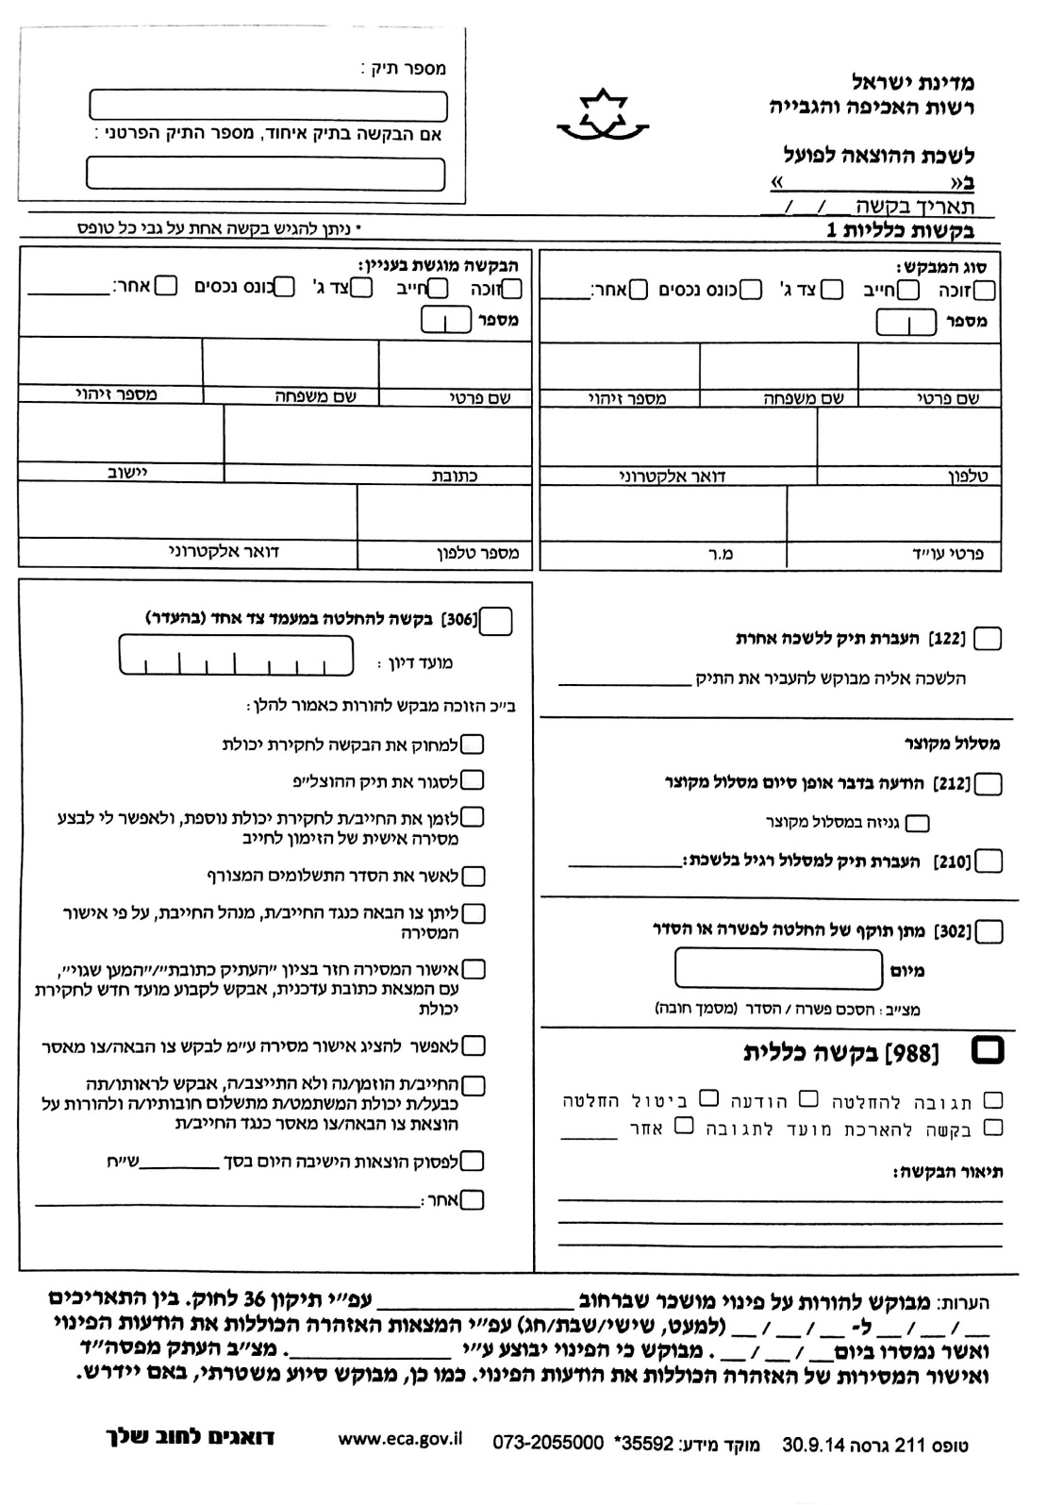
בקשה לפינוי
בסעד 988
Notes:
מטרות הלמידה:
מטרת העל: פקידי רשות האכיפה והגביה העוסקים בפתיחת תיקים יכירו לעומק את נוהל
העבודה עבור הודעת פינוי ופינוי.
מטרות ביניים
בסיום השיעור הלומדים:
יכירו את החוק והתקנות בתהליך הודעת פינוי ופינוי.
יכירו את תהליך קבלת הבקשה להודעת פינוי ותהליך הפינוי.
יכירו את אופן יישום החלטות בביצוע הליכי הפינוי.
משך ההדרכה: 120 דקות
אמצעים ועזרים להדרכה:
מצגת "צו עשה'"
מערך שיעור "צו עשה" (מסמך זה בגרסת 'עמוד הערות')
דף עבודה-הודעת פינוי., דף עבודה- כיצד נפעל בתיק וקבצי מסמכים מצורפים.
קלסר נהלים לכל הלומדים
כיתה עם מחשב ומקרן

Slide 11

בקשה להארכת מועד לביצוע הפינוי
במידה ולא התבצע הפינוי במועד שנקבע, ב"כ הזוכה רשאי להגיש בקשה להארכת המועד.
64(א1) על אף הוראות סעיף קטן (א), הומצאה אזהרה כאמור בסעיף 7(א2) לעניין פסק דין לפינוי מושכר, ולא מילא החייב אחר פסק הדין בתוך התקופה שנקבעה באזהרה, ייכנס מנהל לשכת ההוצאה לפועל למקרקעין האמורים, יפנה אותם וימסרם למי שזכאי לקבלם לפי פסק הדין, בתוך 14 ימים מתום התקופה שנקבעה באזהרה; רשם ההוצאה לפועל רשאי, לפי בקשת הזוכה, להאריך את תקופת הפינוי לפי פסקה זו, אף לאחר שהסתיימה, בתקופות נוספות שלא יעלו על 14 ימים, כל אחת; הודעה על הארכת תקופת הפינוי כאמור תומצא לחייב וכן לצד שלישי המחזיק באותם מקרקעין או בחלק מהם בדרך הקבועה בסעיף 7(ב)(1).
Notes:
דגשים:
בקיצור מועד הכוונה היא לקצר את ימי האזהרה בלבד
סעיף 2 במקרה זה אין למסור את האזהרה +ההודעת הפינוי לזוכה במעמד פתיחת התיק .
האזהרה והודעת הפינוי יופקו כ"הוראה לביצוע הליך" וימסרו לביצוע בצירוף החלטת הרשם.
אחרי שהודעת הפינוי+ האזהרה יוחזרו ללשכה הם ידווחו במערכת בהתאם ורק אח"כ יוגש סעד 24- פינוי.

Slide 12
מקרקעין נעולים, אי נוכחות חייב ומטלטלין
(א) פונו המקרקעין עד למועד שנקבע לכך כאמור, ייכנס מנהל לשכת ההוצאה לפועל למקרקעין, יפנה אותם וימסרם למי שזכאי לקבלם לפי פסק הדין.
(ב) היו המקרקעין נעולים, רשאי מנהל לשכת ההוצאה לפועל לפתחם או להורות לפתחם, ובלבד שבעת פתיחתם יהיה נוכח עד אחד לפחות מלבד מנהל לשכת ההוצאה לפועל.
(ג) אי-נוכחותו של החייב או של הזוכה, אין בה כדי לעכב את ביצוע הפינוי.
(ד) נמצאו במקרקעין בשעת הפינוי או לאחריו מיטלטלין שהמפונה לא הוציאם, ימסור אותם מנהל לשכת ההוצאה לפועל לשמירה במקום מתאים כפי שייראה לו, בהתחשב בנסיבות, וימכרם על פי צו של רשם ההוצאה לפועל ובדרך שנקבעה בצו; היו המיטלטלין פסידים, ימכרם מנהל לשכת ההוצאה לפועל מיד, כפי שנקבע לגבי מיטלטלין פסידים שעוקלו.
(ה) מנהל לשכת ההוצאה לפועל יערוך דין-וחשבון על הפינוי ואופן ביצועו, יחתום עליו, ואם היו נוכחים עדים יחתמו גם הם.
(ו) היה הפינוי פינוי חוזר לפי סעיף 66 לחוק, לא יחול עליו האמור בתקנה 97.

Slide 13
עיכוב הליכי פינוי
בהתאם להלכה הפסוקה – לרשם ההוצאה לפועל אין סמכות לעכב ביצוע הליכי הפינוי אלא לערכאה שנתנה את פסה"ד.
" 6. המדובר בתיק הוצאה לפועל בו מבוצע פסק דין לפינוי.
לרשם ההוצאה לפועל אין סמכות לעיכוב הליכי ביצוע פסק הדין. הטעמים שהועלו, ככל שהם מצערים וקשים, אין בהם כדי לעכב הביצוע.
7. המבקש יכול היה, בהתאם ובכפוף להוראות הדין, לפנות במידת הצורך לבית המשפט שהוציא מלפניו את פסק הדין בהעדר הגנה ולעתור בהתאם".
כב' השופט עודד מאור ברע"צ 49010-03-12 רחני נ' חלמיש חברה ממשלתית עירונית לדיור לשיקום ולהתחדשות
Notes:
יש להדביק האזהרה על דלת הנכס.

Slide 14
טענות צד שלישי
65. היה צד שלישי מחזיק במקרקעין האמורים בסעיף 64 או בחלק מהם והוכיח להנחת דעתו של רשם ההוצאה לפועל כי הוא זכאי להחזיק באותם מקרקעין או באותו חלק, רשאי רשם ההוצאה לפועל להשהות את הפינוי, כל עוד לא הושלם, לתקופה שיקבע, כדי לאפשר לצד השלישי לפנות לבית המשפט ולקבל צו עיכוב; רשם ההוצאה לפועל רשאי להתנות את ההשהייה במתן ערובה להנחת דעתו על ידי הצד השלישי.
Notes:
חייב שחזר לנכס

Slide 15
חייב שחזר לאחר פינוי על פי סעיף 66
66. הושלמה פעולת פינוי לפי סעיף 64, והחייב או אדם אחר מטעמו חזר ותפש שלא כדין את המקרקעין שפונו, יחזור מנהל לשכת ההוצאה לפועל, לפי בקשתו של הזוכה, ויפנה את המקרקעין לשם ביצועו של פסק הדין; אין הוראה זו גורעת מאחריותו של החייב, או של האדם האחר, לפי כל דין.
Notes:
מסירת האזהרה בשתי כתובות

Slide 16
תהליך פסק דין לפינוי מושכר
הגשת בקשה לפס"ד בית משפט בסד"מ
(תקנה 2 תקנות סד"א (תיקון 2) התשס"ט – 2008)
תשלום אגרה
פתיחת תיק
קבלת פס"ד מבית המשפט
כעבור 15 יום - פתיחת תיק בהוצל"פ
(סעיף 6 (ג'1) לחוק הוצל"פ)
תשלום אגרה בהוצל"פ
מסירת אזהרה
(סעיף 7 (א'2) לחוק ההוצל"פ)
כעבור 21 ימים ממסירת האזהרה ניתן להתחיל בהליכי הפינוי (תקנה 97א ל לתקנות הוצל"פ)
במהלך 14 ימים מתום 20 ימי האזהרה ניתן לפנות החייב מהנכס (סעיף 64 (א'1) לתקנות הוצל"פ)
בקשת סיוע משטרתי במידה ונדרש
ביצוע פינוי באמצעות ב"כ הזוכה או קבלן הוצל"פ
תשלום עבור ביצוע פינוי
באם קיימים מיטלטלין העברה למחסן למכירה

